Slide 1
AI-901: Introducción a la IA en Azure
Conclusión

Slide 2

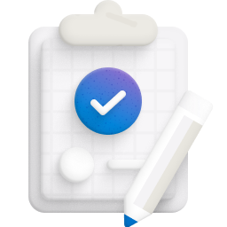


Gracias por asistir a este curso
Estos son algunos recordatorios:
Celebra tus
nuevas habilidades
Danos tu opinión
sobre cómo lo hemos hecho
Acelera tu éxito con Credenciales de Microsoft
  Canjea tu logro
  Comparte con nosotros y con tu red
  Envíanos tus comentarios
  La encuesta se enviará por correo electrónico
  Explora recursos adicionales para prepararte
  Programa tus credenciales

Etiquétenos en redes sociales: #AlwaysLearning

